Slide 1

课题11:放大电路中的负反馈
对应教材章节：
17.1 反馈的基本概念
17.2 放大电路中的负反馈

Slide 2


17.1 反馈的基本概念与分类
1.1 反馈的基本概念
反馈：将放大电路输出端的信号(电压或电流)的一部分或全部引回到输入端。
+U_{CC}
+U_{CC}
将输出电流
引到输入端
将输出电压
引到输入端
+
+
+
+
R_{E}
R_{E}
–
–
–
–

Slide 3

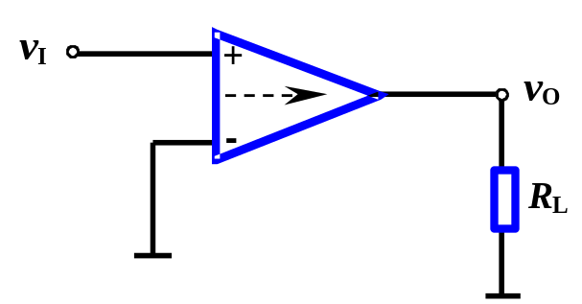
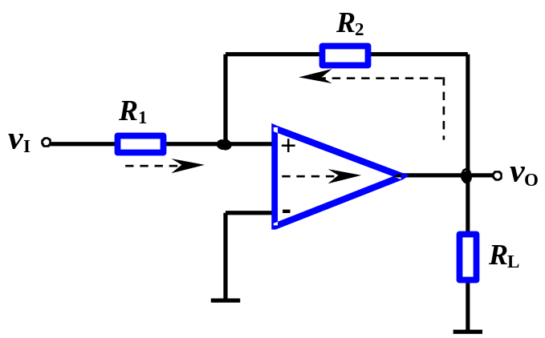
2. 反馈网络
反馈通路（反馈网络）—信号反向传输的渠道
反馈通路
（反馈网络）
开环 ——无反馈通路
信号的正向传输
闭环 ——有反馈通路

Slide 4
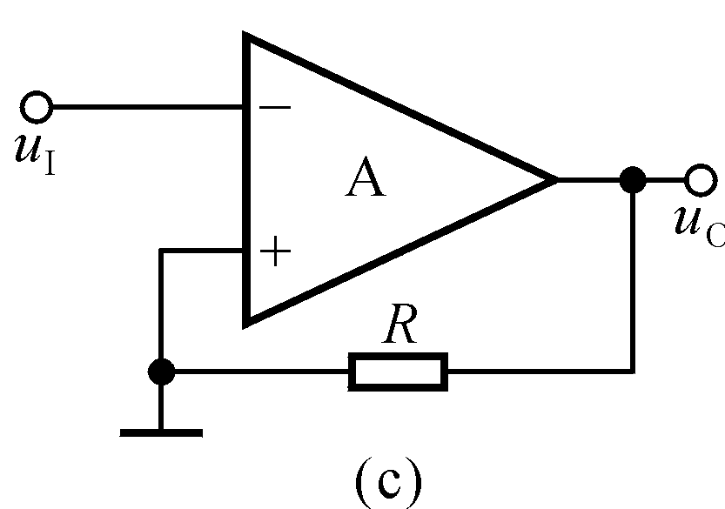
有无反馈的判断
表面有连接输入与输出端的通路，但实际输出通过R接地，没有信号引回输入端来影响输入信号。
根据输出信号是否有反向传输渠道来进行判别。

Slide 5
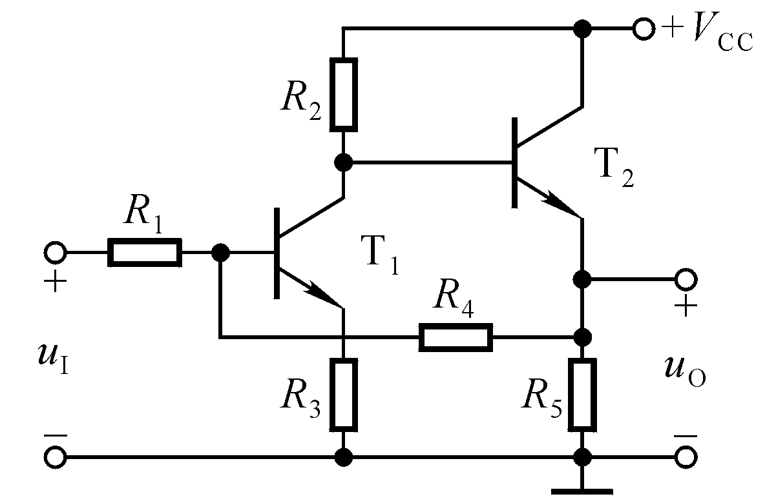
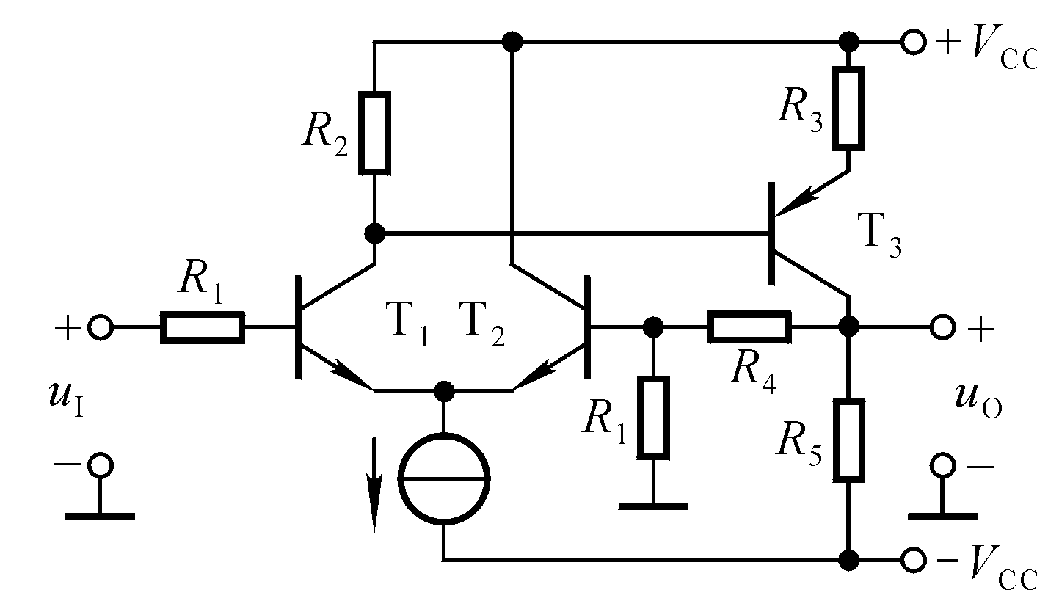
练习：有无反馈的判断

Slide 6
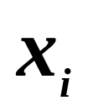
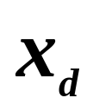
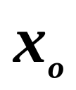
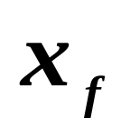
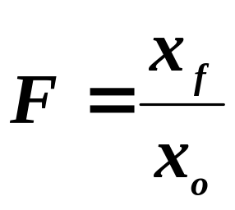
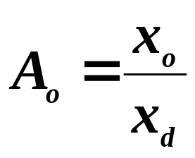
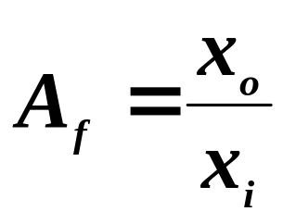
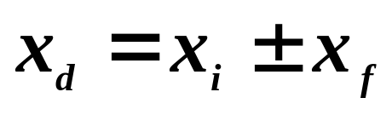
3. 反馈放大电路的一般方框图
比较环节
净输入信号
输出信号
×
基本放大
电路A_{o}
输入信号
反馈
电路F
反馈信号
开环放大倍数
反馈系数
比较环节
闭环放大倍数

Slide 7
输入信号？
反馈信号？
净输入信号？
+U_{CC}
+
+
R_{E}
–
–

Slide 8
1.２反馈类型
1.正反馈与负反馈
正反馈：引入反馈后，使净输入量 变大了。
负反馈：引入反馈后，使净输入量变小了。
判别方法：瞬时极性法。假设某一瞬时，在放大电路的输入端加入一个正极性的输入信号，按信号传输方向依次判断相关点的瞬时极性，直至判断出反馈信号的瞬时极性。如果反馈信号的瞬时极性使净输入减小，则为负反馈；反之为正反馈。

Slide 9

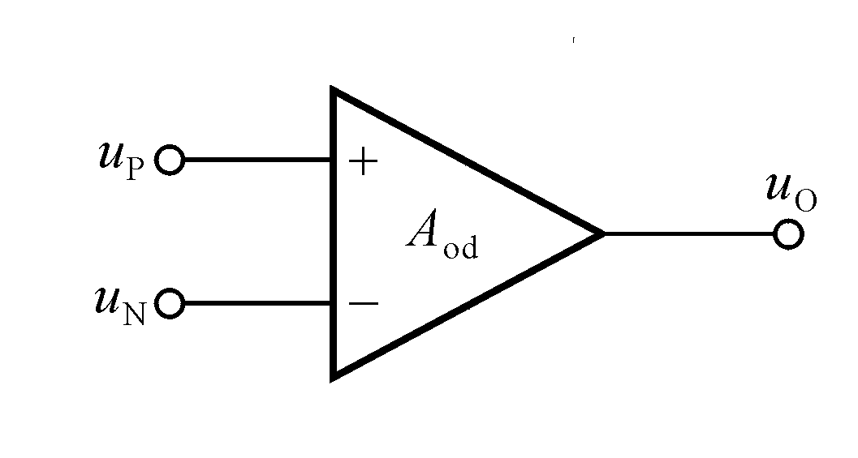

瞬时极性法：
1）遇集成运放：在u_{p} 端输入信号， u_{o} 极性不变；在 u_{N} 端输入信号， u_{o} 与 u_{I} 极性相反。

Slide 10
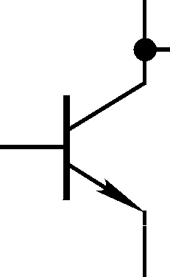
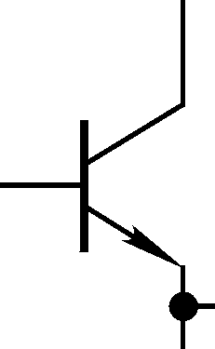
瞬时极性法：
2）遇晶体管：
在基极输入集电极输出（共射），u_{o}与 u_{I} 极性相反；
在基极输入发射极输出（共集），u_{o}与 u_{I} 极性相同；

Slide 11
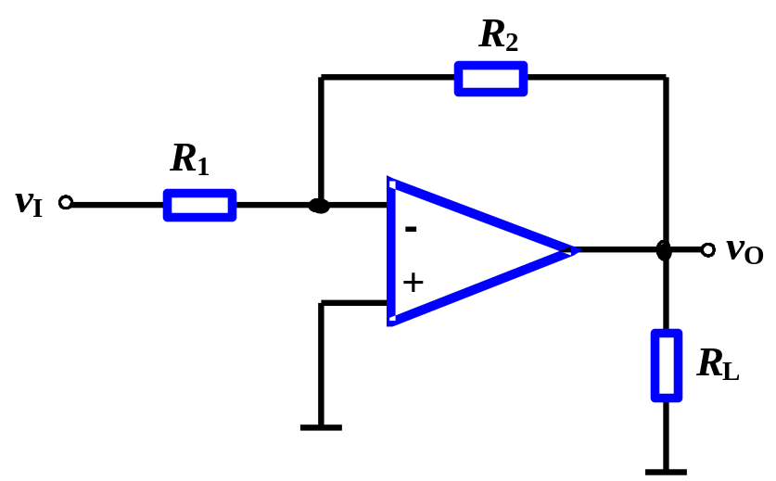
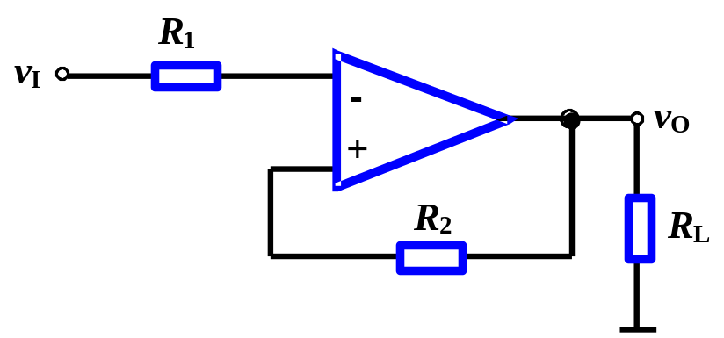
例
反馈通路
净输入量
i_{f}
负反馈
i₁
i_{d}
正反馈
(+)
(+)
(+)
(+)
(-)
(-)
(-)
净输入量
反馈通路

Slide 12
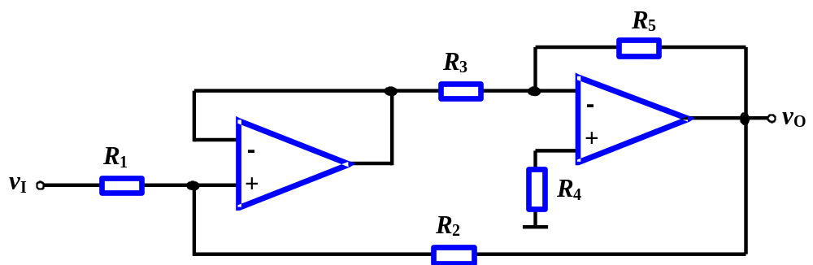
练习:
反馈通路
本级反馈通路
(+)
(-)
(+)
(+)
(+)
级间负反馈
(-)
级间反馈通路

Slide 13
2.交流反馈、直流反馈与交直流反馈
(1) 直流反馈：若反馈环路内, 直流分量可以流通, 则该反馈环可以产生直流反馈。直流负反馈主要用于稳定静态工作点。
(2) 交流反馈： 若反馈环路内, 交流分量可以流通, 则该反馈环可以产生交流反馈。交流负反馈主要用来改善放大器的性能；交流正反馈主要用来产生振荡。
(3)交直流反馈：若反馈环路内, 直流分量和交流分量均可以流通, 则该反馈环既可以产生直流反馈, 又可以产生交流反馈。

Slide 14
例
+U_{CC}
R_{B1}
R_{C}
C₂
C₁
+
交、直流分量的信
号均可通过 R_{E}，所以R_{E}引入的是交、直流反馈。
+
+
+
R_{S}
R_{L}
u_{o}
u_{i}
R_{B2}
R_{E}
+
Ｃ_{E}
e_{S}
–
–
–
如果有发射极旁路电容， R_{E}中仅有直流分量的信号通过 ，这时R_{E}引入的则是直流反馈。

Slide 15
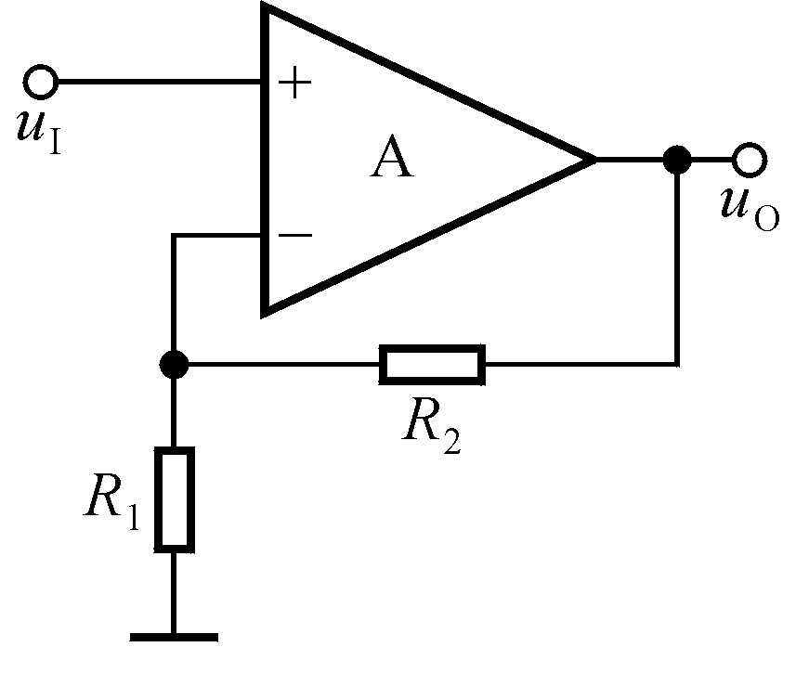
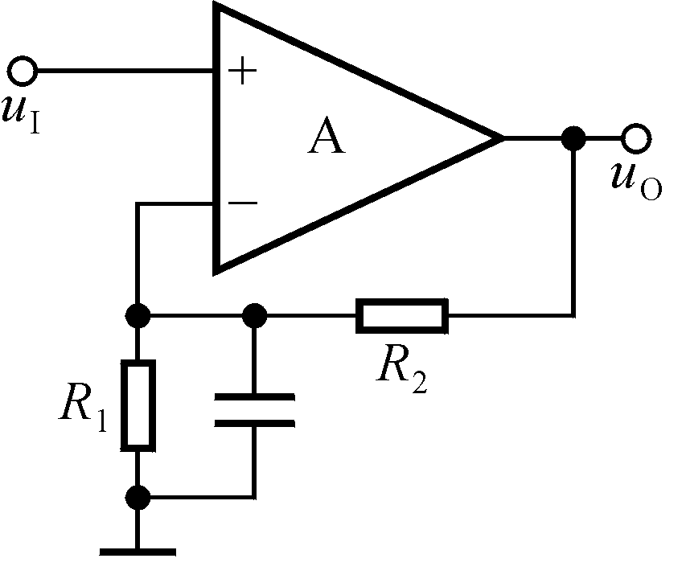
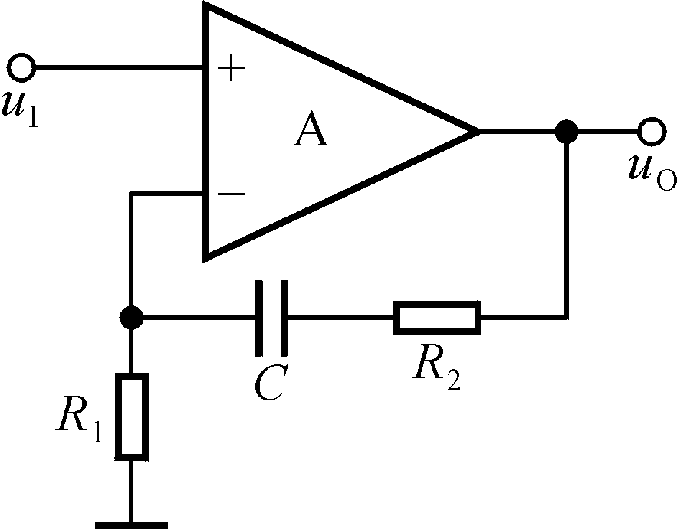
练习:
交、直流反馈同时存在；反馈电路中交、直流信号均存在。
仅直流反馈；因为交流信号被C 短路，反馈信号中仅有直流信号存在。
仅交流反馈；因为电路中直流信号被 C 阻断，反馈信号中仅有交流信号存在。

Slide 16
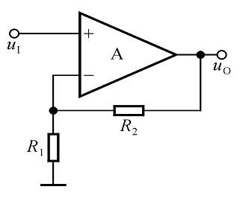
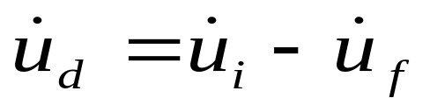
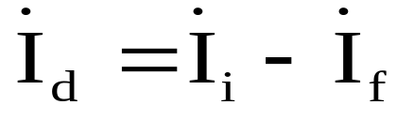


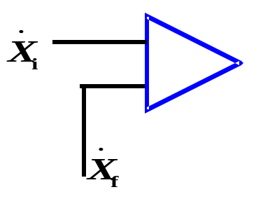
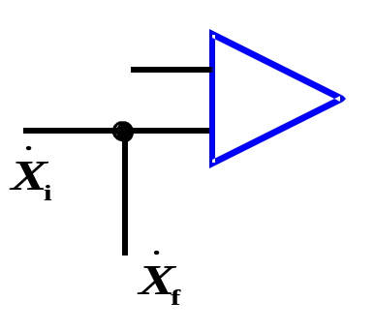
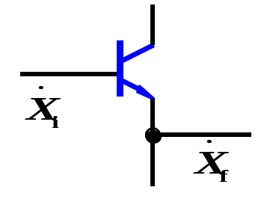
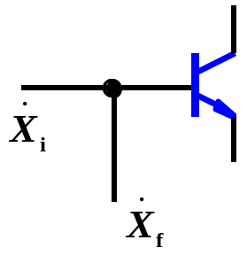


3. 串联反馈与并联反馈
（series feedback、parallel feedback）
反馈信号在输入端（比较端）的连接分为：
串联反馈：满足电压叠加关系。
串联反馈
并联反馈
并联反馈：满足电流叠加关系。
•判别方法：
串联：反馈量
输入量
并联：反馈量
输入量
接于不同的输入端。
接于同一输入端。

Slide 17
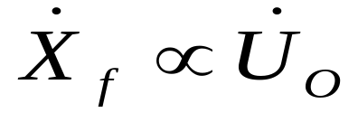
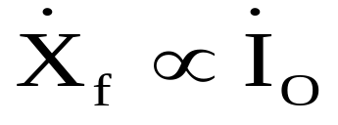
4. 电压反馈与电流反馈
（ voltage feedback、 current feedback）
从输出端（采样端），采样信号在输出端分为取电压和取电流两种方式。
电压反馈： 稳定输出电压。
电流反馈： 稳定输出电流。
• 判别方法： （负载短路法）
电压反馈：将负载短路，反馈信号为零。
电流反馈：将负载短路，反馈信号仍然存在。

Slide 18
i_{f}
i₁
i_{d}
电压反馈
+U_{CC}
R_{B1}
R_{C}
C₂
C₁
+
+
+
+
电流反馈
R_{S}
R_{L}
u_{o}
u_{i}
R_{B2}
R_{E}
+
–
e_{S}
–
–

Slide 19
17.2 放大电路中的负反馈
17.2.1 负反馈的类型
串联
电压
比较端
采样端
并联
电流
电压串联反馈
电压并联反馈
电流串联反馈
电流并联反馈

Slide 20
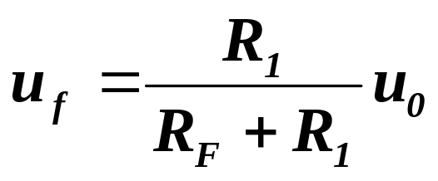
1. 电压串联负反馈
R_{F}
u_{f} 削弱了净输入电压(差值电压) ——负反馈
⊕
–
u_{f}
+
∞
Δ
–
–
⊕
R₁
u_{d}
+
+
反馈电压
+
+
+
u_{o}
u_{i}
R₂
⊕
R_{L}
–
R_{L}短路 u_{f}=0
–
——
电压反馈
u_{i} 与 u_{f} 接在不同的端，——串联反馈
反馈过程：
u_{o}↓→
u_{f}↓→
u_{d}↑→
u_{o}↑
电压负反馈具有稳定输出电压的作用

Slide 21
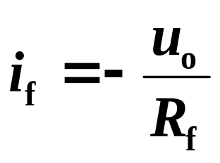
2. 电压并联负反馈
i_{f}
R_{F}
i_{f} 削弱了净输入电流(差值电流) ——负反馈
i₁
i_{d}
⊕
R₁
Δ
∞
+
–
－
+
+
u_{i}
+
u_{o}
–
R₂
R_{L}
–
反馈电流
取自输出电压——电压反馈
反馈信号与输入信号接在相同端——并联反馈
特点：输入电阻低、输出电阻低

Slide 22
3. 电流串联负反馈
i_{o}
差值电压 u_{d} =u_{i} – u_{f}
–
Δ
∞
–
⊕
⊕
u_{d}
+
+
+
+
u_{o}
u_{i}
R₂
R_{L}
u_{f} 削弱了净输入电压(差值电压) ——负反馈
–
+
R
u_{f}
–
R_{L}短路，反馈信号仍存在 ——电流反馈
反馈信号与输入信号接在不同端——串联反馈

Slide 23
4. 电流并联负反馈
i_{f}
R_{F}
i₁
i_{d}
差值电流 i_{d} = i₁ – i_{f}
⊕
R₁
∞
i_{o}
Δ
+
–
+
－
+
i_{f} 削弱了净输入电流(差值电流) ——负反馈
u_{i}
R₂
R_{L}
–
R
R_{L}短路，反馈信号仍存在 ——电流反馈
反馈信号与输入信号接在相同端——并联反馈
反馈过程：
i_{O}↓
i_{F}↓
i_{d} ↑
电流负反馈：稳定输出电流
i_{O}↑

Slide 24
反馈类型的判别步骤
1. 有无反馈
是否存在把输出回路和输入回路连接起来的支路
2.交流反馈与直流反馈
反馈存在于直流或交流或交直流通路中。
3.正反馈与负反馈
瞬时极性法。
4. 反馈的组态
输出端：电压；电流。
输入端：串联(异点)；并联(同点)。

Slide 25
例1：判断图示电路中的负反馈类型。
+U_{CC}
R_{B1}
R_{C1}
R_{C2}
C₂
C₁
+
+
T₁
T₂
+
R_{S}
+
R_{B2}
R_{L}
u_{o}
u_{i}
R_{F}
R_{E2}
+
R_{E1}
C_{E2}
e_{s}
–
–
–
解: R_{E2}对交流不起作用，引入的是直流反馈；
R_{E1}、R_{F}对交、直流均起作用，所以引入的是交、直流反馈。
R_{E1}对本级引入串联电流负反馈。

Slide 26
例1：判断图示电路中的负反馈类型。
+U_{CC}
R_{B1}
R_{C1}
R_{C2}
C₂
C₁
－
+
+
+
+
T₁
－
T₂
+
R_{S}
+
⊕
R_{B2}
R_{L}
u_{o}
u_{i}
R_{F}
R_{E2}
+
R_{E1}
C_{E2}
e_{s}
–
–
–
T₂集电极的⊕ 反馈到T₁的发射极，提高了E₁的交流电位，使U_{be1}减小，故为负反馈；
反馈从T₂的集电极引出，是电压反馈；反馈电压引入到T₁的发射极，是串联反馈。
解:
R_{E1}、R_{F}引入越级串联电压负反馈。

Slide 27
例2：如果R_{F}不接在T₂ 的集电极，而是接C₂与R_{L} 之间，两者有何不同 ？
+U_{CC}
R_{B1}
R_{C1}
R_{C2}
C₂
C₁
×
+
+
T₁
T₂
+
R_{S}
+
R_{B2}
R_{L}
u_{o}
u_{i}
R_{F}
R_{E2}
+
R_{E1}
C_{E2}
e_{s}
–
–
–
解: 因电容C₂的隔直流作用，这时R_{E1}、R_{F}仅
引入交流反馈。

Slide 28
例3：如果R_{F}的另一端不接在T₁ 的发射极，而是接在它的基极，两者有何不同，是否会变成正反馈 ？
+U_{CC}
R_{B1}
R_{C1}
R_{C2}
C₂
C₁
+
+
－
+
+
T₁
－
T₂
⊕
+
R_{S}
+
R_{B2}
R_{L}
u_{o}
u_{i}
R_{F}
R_{E2}
+
R_{E1}
C_{E2}
e_{s}
–
–
–
解: T₂集电极的⊕ 反馈到T₁的基极，提高了B₁的交
流电位，使U_{be1}增大，故为正反馈；
这时R_{E1}、R_{F}引入越级正反馈。

Slide 29
练习1
电压串联负反馈
Δ
∞
Δ
∞
u_{o}
+
–
–
+
+
+
u_{o1}
+
u_{i}
A1
A2
R
R_{L}
–

Slide 30
练习2
电流并联负反馈
Δ
∞
⊕
Δ
∞
u_{o}
–
⊕
–
+
+
－
+
u_{o1}
+
A1
A2
R_{L}
⊕
i_{d}
R
u_{i}
i₁
i_{f}

Slide 31
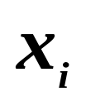

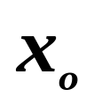
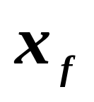


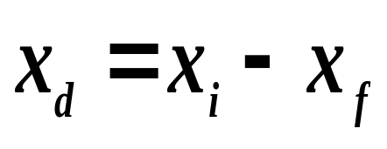
17.2.2 负反馈对放大电路性能的影响
×
+
基本放大电路A_{o}
–
反馈
电路F
开环
放大倍数
负反馈放大电路的基本方程
反馈系数
净输入信号

Slide 32
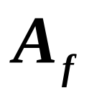
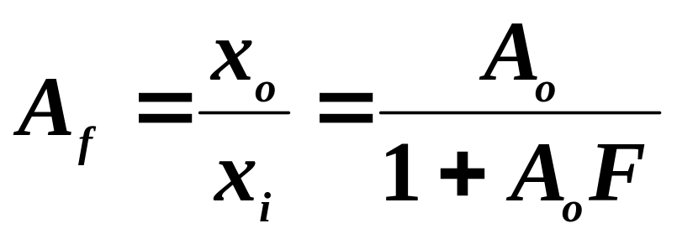
（1） 降低放大倍数
闭环放大倍数

Slide 33
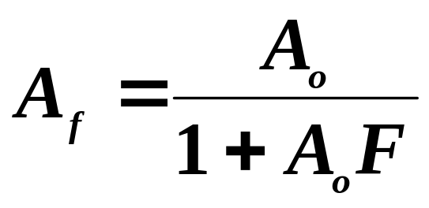
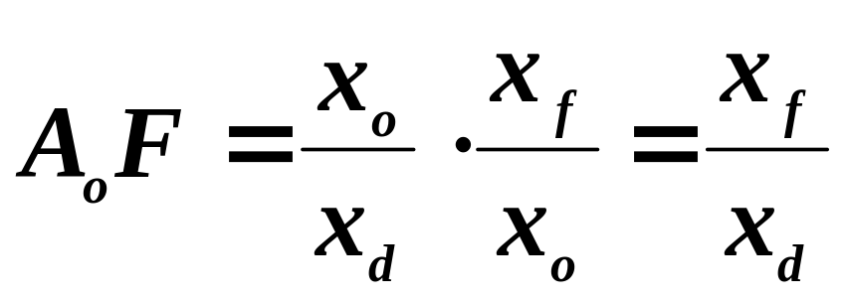
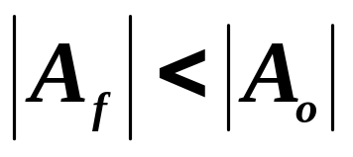
中，
负反馈时，x_{f} 和 x_{d}同相，所以A_{o}F是正实数
则有：
负反馈使放大倍数下降。

Slide 34
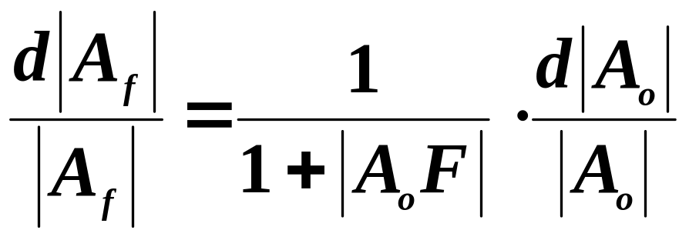
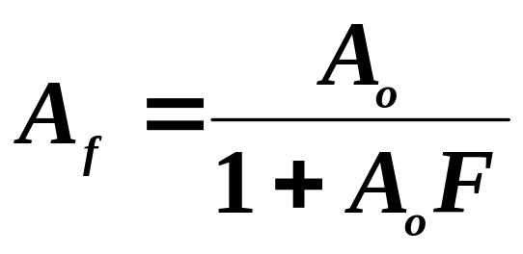
（2）提高放大倍数的稳定性
引入负反馈使放大倍数的稳定性提高。
放大倍数下降1+|A_{o}F|倍，其稳定性提高1+|A_{o}F|倍。

Slide 35
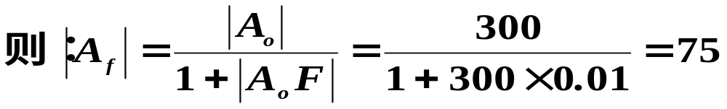
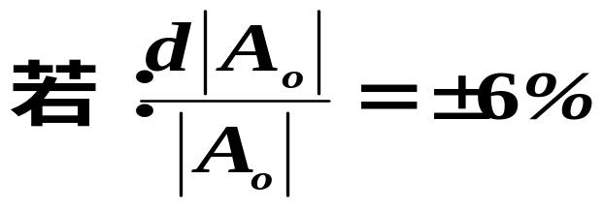
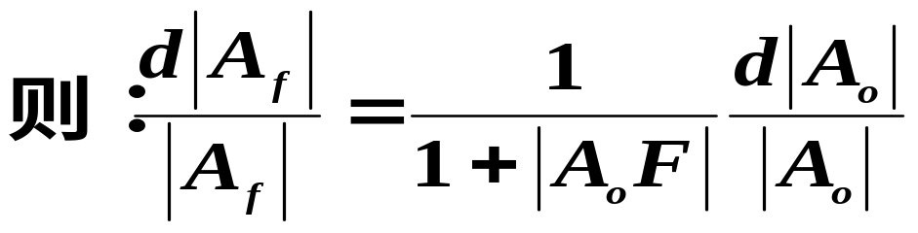
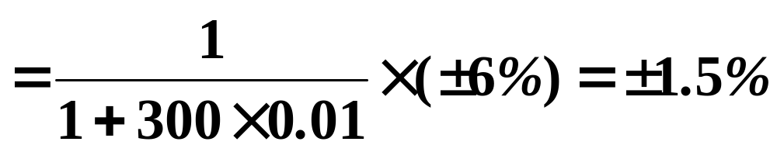
例：|A_{o}|=300，|F|=0.01。

Slide 36

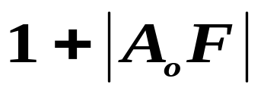
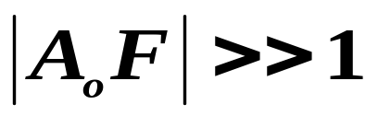

——反馈深度
若
称为深度负反馈，此时：
在深度负反馈的条件下，放大倍数只与反馈网络有关。

Slide 37
（3）改善了波形失真
加反馈前
大
u_{i}
u_{o}
A₀
小
u_{d}
加反馈后
u_{i}
小
大
u_{o}
⊗
A₀
u_{f}
大
小
F
负反馈是利用失真的波形来改善波形的失真，因此只能减小失真，而不能完全消除失真。

Slide 38




（4）改变了输入电阻和输出电阻
1）串联负反馈
R_{if}
串联负反馈将使输入电阻增大为基本放大电路输入电阻
的（1+AF）倍

Slide 39





2）并联负反馈
R_{if}
并联负反馈将使输入电阻减小为基本放大电路输入电阻
的（1+AF）分之一。

Slide 40


3）电压负反馈使电路的输出电阻降低
电压负反馈具有稳定输出电压的作用，
即有恒压输出特性，故输出电阻降低。
4）电流负反馈使电路的输出电阻提高
电流负反馈具有稳定输出电流的作用，
即有恒流输出特性，故输出电阻提高。

Slide 41
负反馈对输入电阻和输出电阻的影响
反馈组态 | 电压串联 | 电流串联 | 电压并联 | 电流并联
Rif
Rof
增大
增大
减小
减小
（∞ ）
（∞ ）
（0）
（0）
减小
增大
减小
增大
（0）
（∞ ）
（0）
（∞ ）
输入端
串联负反馈 —— 增大输入电阻
并联负反馈 —— 减小输入电阻
输出端
电压负反馈 —— 减小输出电阻，稳定输出电压
电流负反馈 —— 增大输出电阻，稳定输出电流

Slide 42

（5） 扩展频带
放大电路加入负反馈后增益下降，但通频带却加宽了。
无反馈时放大器的通频带： f_{bw}= f _{H}－f_{L}≈ f _{H}
有反馈时放大器的通频带： f_{bwf}= f _{Hf}－f_{Lf}≈ f _{Hf}

Slide 43
为改善性能引入负反馈的一般原则：
要稳定直流量 ——
引直流负反馈
改善交流性能 ——
引交流负反馈
要稳定输出电压——
（减小输出电阻）
引电压负反馈
输出端
要稳定输出电流——
（增加输出电阻）
引电流负反馈
要增大输入电阻——
引串联负反馈
输入端
要减小输入电阻——
引并联负反馈

Slide 44
为了实现下列目的，应引入
A．直流负反馈 B．交流负反馈
① 为了稳定静态工作点，应引入 ；
② 为了稳定放大倍数，应引入 ；
③ 为了改变输入电阻和输出电阻，应引入 ；
④ 为了抑制温漂，应引入 ；
⑤ 为了展宽频带，应引入 。
A
B
B
A
B

Slide 45
选择合适答案填入空内。
A．电压 B．电流 C．串联 D．并联
（1）为了稳定放大电路的输出电压，应引入 负反馈；
（2）为了稳定放大电路的输出电流，应引入 负反馈；
（3）为了增大放大电路的输入电阻，应引入 负反馈；
（4）为了减小放大电路的输入电阻，应引入 负反馈；
（5）为了增大放大电路的输出电阻，应引入 负反馈；
（6）为了减小放大电路的输出电阻，应引入 负反馈。
A
B
C
D
B
A

Slide 46
课堂小结
（1）反馈的概念
（2）放大电路中的负反馈
电压串联
电压并联
电流串联
电流并联
（3）负反馈对放大电路性能影响

